Slide 1
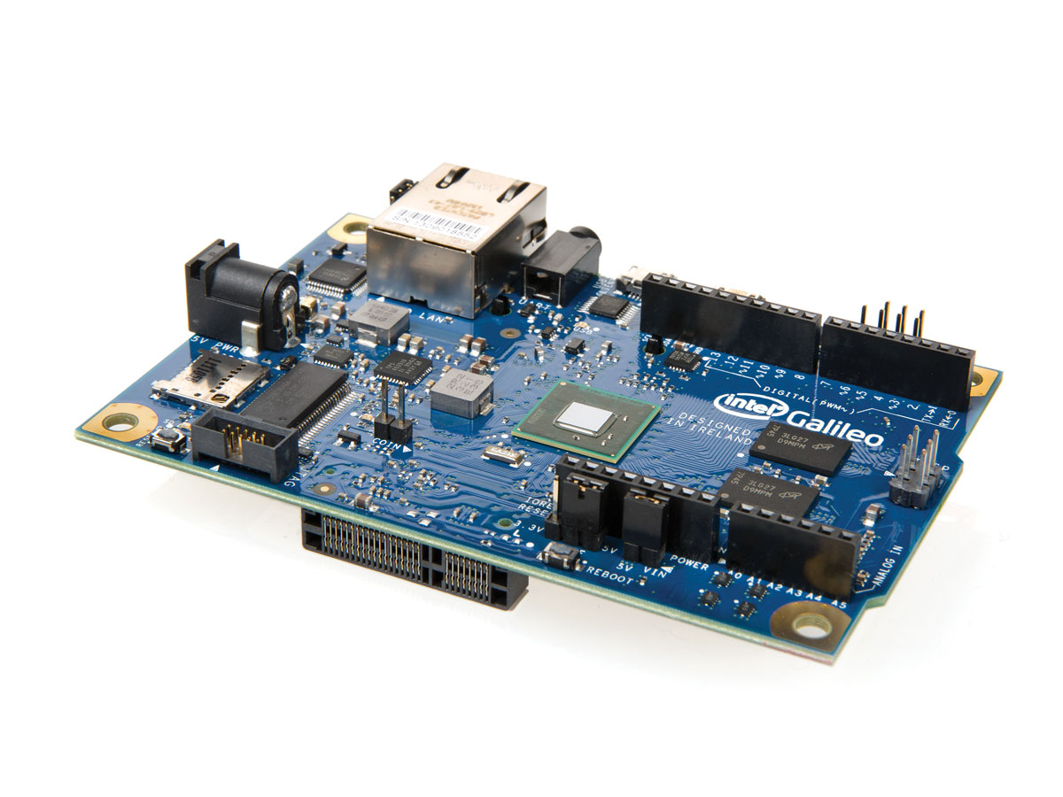
Intel Galileo: Linux

Slide 2

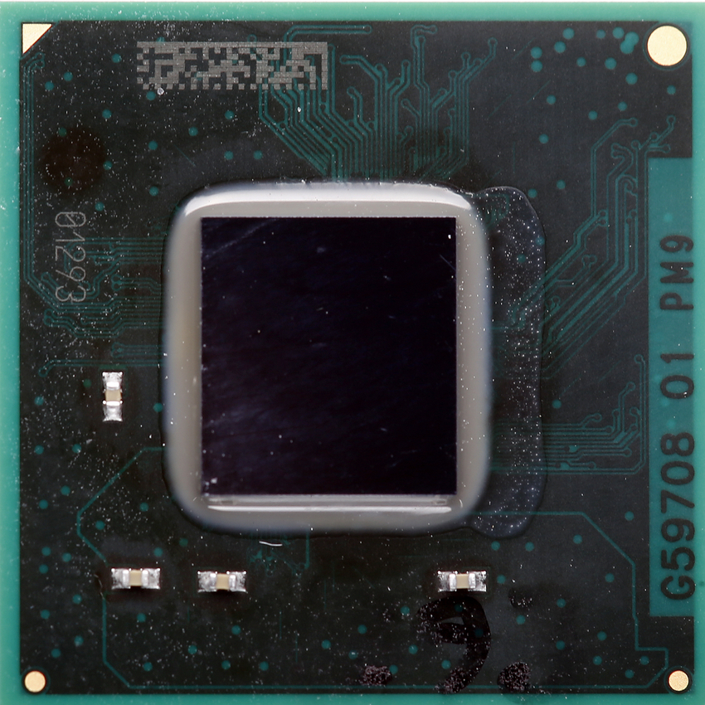
Intel Galileo: Linux
Galileo y Linux
Intel Quark SoC
Hablando con Linux
Interactuando con Linux
Linux, la versión mayor.

Slide 3

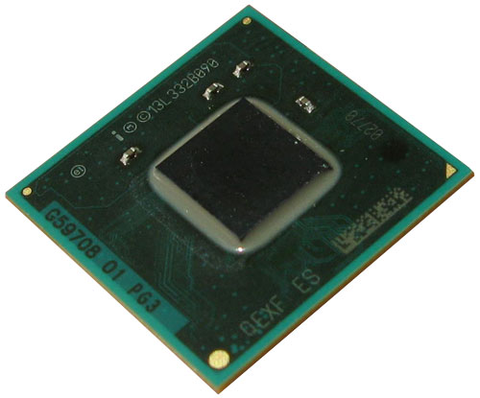
Galileo
Linux
Versiones
Galileo esta diseñado para correr dos versiones diferentes de Linux, ambas comparten su origen, el proyecto Yocto.
La versión por default es una distribución enana de Linux. Esta distribución reducida cabe dentro delos 8 mb de la memoria Flash de Galileo, sin embargo solo contiene lo mínimo necesario para iniciar la tarjeta y correr los Sketch del usuario.
Una segunda distribución esta diseñada para correr desde la tarjeta SD. Esta imagen mayor agrega soporte para python, Node.js, ssh. Además de drivers para tarjetas de red inalámbricas.
La imagen pequeña se descarga a través del Arduino IDE mediante la función de actualizar Firmware.
La imagen mayor la puedes encontrar en la siguiente liga:
https://engage.intel.com/community/es/galileo/descargas-de-software

Slide 4

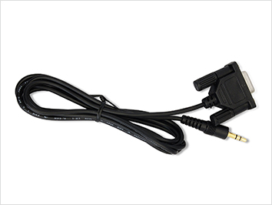
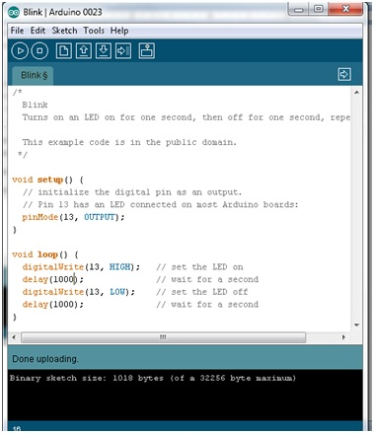
!
https://communities.intel.com/message/208514#208514
Hablando
con Linux
Cable DIY:
Telnet
Telnet (Teletype Network) es un protocolo de red que nos permite tener un acceso remoto a otro equipo dentro de la red de trabajo.
Este es un servicio que se ejecuta dentro de la capa de aplicación del modelo OSI.
Su principal inconveniente es que no utiliza ningún mecanismo de encriptación, por lo que nombres de usuario y contraseñas viajan a través de la red como texto plano.
Serial y SSH
Estos dos métodos de conexión no están cubiertos por este material.
Sin embargo vale la pena mencionar que están disponibles para acceder a Galileo.
El puerto serial de Galileo requiere un cable Audio-Jack 3.5 a RS232, mientras que la conexión mediante SSH requiere que Galileo arranque desde la tarjeta SD con la imagen mayor de Linux
Sketch
También se puede comunicar con la distribución de Linux interna mediante un Sketch.
Es posible extraer datos de Linux y hacerlos interactuar con el resto del Sketch del usuario.

Slide 5
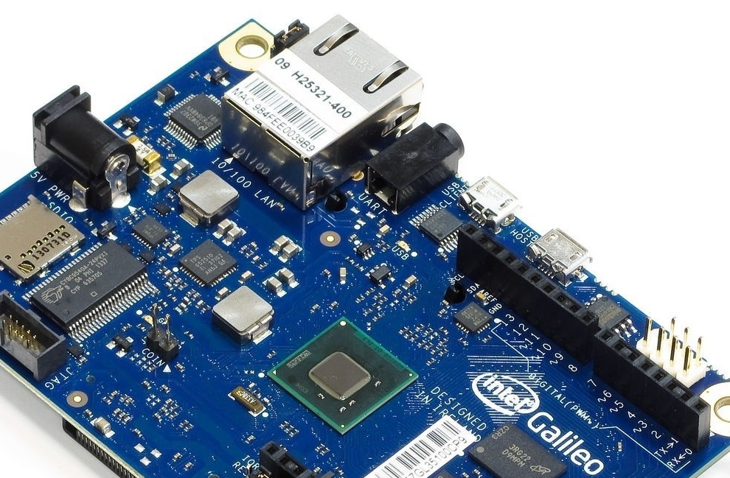

Linux
por Sketch
Hay dos maneras de interactuar con la distribución de Linux dentro de Galileo.
Mediante la instrucción system o mediante la lectura/escritura de archivos de sistema.
!
La ejecución de Sketch dentro de Galileo se lleva a cabo mediante Linux, así que no es de sorprender que se puedan ejecutar comandos dentro de los Sketch.

Slide 6


En la siguiente sección explicaremos un poco mas del contenido de la llamada a la rutina system.
blinkTux.ino
Mismo resultado, mil formas -
Esta es una de las grandes características de Galileo!, ejecutar una acción con varios métodos diferentes y a diferentes niveles de abstracción.
En este ejercicio ejecutamos comandos de Linux directamente desde el Sketch, y que mejor manera de iniciar con esta nueva característica, sino con el viejo led blink!
void setup() {
system("echo out > /sys/class/gpio/gpio3/direction");
}
void loop() {
system("echo 1 > /sys/class/gpio/gpio3/value");
delay(1500);
system("echo 0 > /sys/class/gpio/gpio3/value");
delay(1500);
}

Slide 7
char temp_from_linux[6];
int temp;
int inicialTemp;
void setup() {
Serial.begin(115200);
Serial.println("Toca a Quark para iniciar.");
inicialTemp = getQuarkTemp();
delay(500);
}
void loop() {
temp = getQuarkTemp();
if (temp < inicialTemp-1){
Serial.println("Touch!");
delay(600);
}
}
QuarkTouch.ino
parte I
Ponerse creativo
Utilizar hardware de una manera diferente a la cual fue diseñado es parte de la filosofía Arduino.
!
La temperatura promedio de trabajo para Quark es de 70°Centigrados.

Slide 8
QuarkTouch.ino
parte II
El manejo de archivos es exactamente como en lenguaje C / C++.
Rutinas, igual que en C
Galileo permite el uso de rutinas, y estas se implementan de igual forma que en lenguaje C / C++.
No es necesario declarar las funciones en la parte superior del Sketch.
int getQuarkTemp(){
FILE *fp;
fp = fopen("/sys/class/thermal/thermal_zone0/temp", "r");
fgets(temp_from_linux, 5, fp);
fclose(fp);
int temp = atoi(temp_from_linux);
temp /= 100;
return temp;
}

Slide 9
Como funciona internamente el Sketch ?

Slide 10
QuarkTemp.ino
parte I
Entendiendo Mejor
La habilidad de combinar instrucciones para Linux e instrucciones de lenguaje Arduino nos permite hacer ingeniería inversa a secciones de código que no sean del todo claras.
En el ejemplo anterior del procesador como sensor táctil, como se escogieron los valores de umbral? Que valores normalmente tiene el sensor de temperatura? Que tan eficiente es un tornillo como disipador de calor?
char temp_desde_linux[6];
int temp;
void setup() {
Serial.begin(115200);
}
void loop() {
temp = getQuarkTemp();
Serial.print("La temperatura actual de Quark es: ");
Serial.print(temp);
Serial.println(" degrees celcius.");
delay(1000);
}

Slide 11
QuarkTemp.ino
parte II
int getQuarkTemp(){
FILE *fp;
fp = fopen("/sys/class/thermal/thermal_zone0/temp", "r");
fgets(temp_desde_linux, 5, fp);
fclose(fp);
int temp = atoi(temp_desde_linux);
temp /= 100;
return temp;
}

Slide 13

Telnet
telnetd es un comando de Linux que ordena el inicio de servidor de telnet.
Telnet
Para ganar acceso remoto a nuestra Galileo a través de Telnet debemos seguir los siguientes pasos:
Iniciar el servicio de Telnet en Galileo.
Asignar una dirección IP a Galileo, ya sea de manera estática o mediante DHCP.
Ejecutar un cliente (Putty) de Telnet e iniciar sesión.
.
//Linux_TelnetShell.ino
void setup() {
system("telnetd -l /bin/sh");
system("ifconfig eth0 169.254.1.1 netmask 255.255.0.0 up");
}
void loop() {
}
ifconfig es una herramienta de configuración de interfaces de red en Linux. En este caso estamos asignado una dirección estática a la interfaz Ethernet que lleva el nombre de eth0.

Slide 14

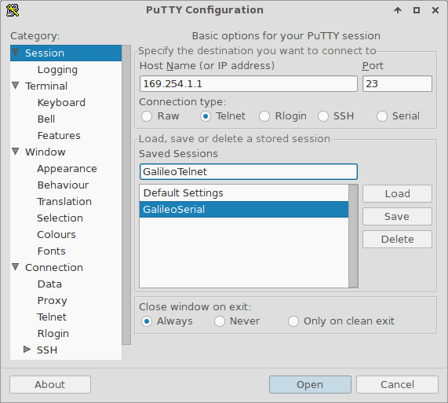
Putty
Telnet
Putty es un programa para emular una terminal en la cual podemos iniciar sesiones de diferentes protocolos de comunicación.
Iniciar el servicio de Telnet en Galileo.
Asignar una dirección IP a Galileo, ya sea de manera estática o mediante DHCP.
Ejecutar un cliente (Putty) de Telnet e iniciar sesión.
.
Para iniciar la sesión Telnet, putty debe estar configurado para el uso de este protocolo, de igual forma debemos de ingresar el IP asignada a Galileo. El Puerto por default para el servicio de Telnet es 23 por lo que no debemos de modificarlo.

Slide 15
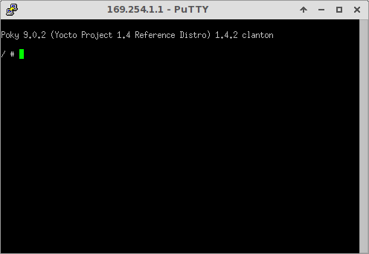

Telnet
Telnet
Si todo a salido de manera correcta ahora tenemos una sesión con la cuenta de súper usuario (root) en Galileo.
Ahora que hacer? Prueba los siguientes comandos.
ls
cat /proc/cpuinfo
cat /sys/class/thermal/thermal_zone0/temp

Slide 16

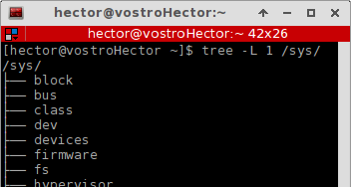
Galileo
y sysfs
Linux: Todo es un archivo
En sistemas basados en Linux todo se encuentra representado por un archivo, desde la tarjeta de sonido hasta el procesador de la computadora.
Un caso particular de estudio, útil para interactuar con Galileo, es sysfs.
Sysfs
Sysfs es un sistema de archivos virtual, es decir, se crea al arranque de la computadora y se destruye cuando se apaga.
No existe físicamente en ningún lugar, solo en RAM mientras el ordenador esta encendido.
sysfs representa el hardware conectado al ordenador. Donde cada objeto registrado en el kernel esta representado por un directorio, sus atributos son archivos y las relaciones entre objetos son representados por ligas simbólicas.

Slide 17
sysfs
y gpio
Acceso a Hardware
Sysfs nos permite interactuar directamente con el hardware de la maquina desde el espacio de usuario.
En este ejemplo nos enfocamos en manejar el led de usuario de Galileo.
Para interactuar con sysfs necesitamos una sesión de telnet, ssh o terminal serial en Galileo. (ver sección anterior).
Ingresar los siguientes comandos:
echo 3 > /sys/class/gpio/export
echo out > /sys/class/gpio/gpio3/direction
echo 1 > /sys/class/gpio/gpio3/value
echo 0 > /sys/class/gpio/gpio3/value
cat /sys/class/gpio/gpio3/value
cat /sys/class/gpio/gpio3/direction
Para mas información sobre sysfs consulta:
https://www.kernel.org/pub/linux/kernel/people/mochel/doc/papers/ols-2005/mochel.pdf
https://www.kernel.org/doc/Documentation/gpio/sysfs.txt

Slide 18
Un poco de Practica
Tiempo del Sistema
Vamos a hacer un poco de ingeniería inversa con nuestra sesión Telnet en Galileo.
Vamos a utilizar unos comandos de Linux para modificar la fecha y hora de Galilileo
Ingresar los siguientes comandos:
date
date 131112002014
date
date '+%H:%M:%S' > /home/root/time.txt
Como podríamos hacer un Sketch que muestre la hora del sistema cada segundo?
Recuerden: Una sola tarea muchas maneras!

Slide 19
Un poco mas
Y las entradas?
Por medio de la consola también podemos acceder a una terminal de Galileo como entrada
Ingresar los siguientes comandos:
echo -n "28" > /sys/class/gpio/export
echo "in" > /sys/class/gpio/gpio28/direction
cat /sys/class/gpio/gpio28/value

Slide 21

Linux
La imagen mayor
La memoria flash en Galileo provee de un espacio limitado para albergar una distribución de Linux.
Para almacenar la imagen de Linux en solo 8 Mb es necesario ‘recortar’ varias características.
!
Intel brinda una imagen ‘mayor’ de Linux para administrar a Galileo, esta imagen requiere de una tarjeta micro SD de al menos 1 GB para almacenar una nueva versión de Linux.

Slide 22

OpenCV: Open Computer Vision es un conjunto de librerías que nos permite llevar a cabo tareas como reconocimientos de objetos o seguimiento de estos mismos a travez de un flujo de video.
ALSA: Advance Linux Sound Architecture te permite el grabar y reproducir midis con Galileo. Nota : requieres una tarjeta de audio para trabajar con ALSA.
V4L2: Video 4 Linux 2, es una herramienta de software que te permite grabar y reproducir video. Para trabajar con V4L2 requieres de una webcam.
Linux en Galieo
Que beneficios me ofrece arrancar Galileo desde la micro SD?
Drivers para tarjetas WiFi inalámbricas: Estas deben funcionar al momento de conectarlas a Galileo.
Python: El interprete de este famoso lenguaje nos permite ejecutar tareas mas complejas de manera rápida y fácil.
Node.js: Node.js es un lenguaje de scripting similar a Python.
SSH: Secure Shell, con este servicio podremos abrir una sesión remota segura sobre una conexión a una red.

Slide 23
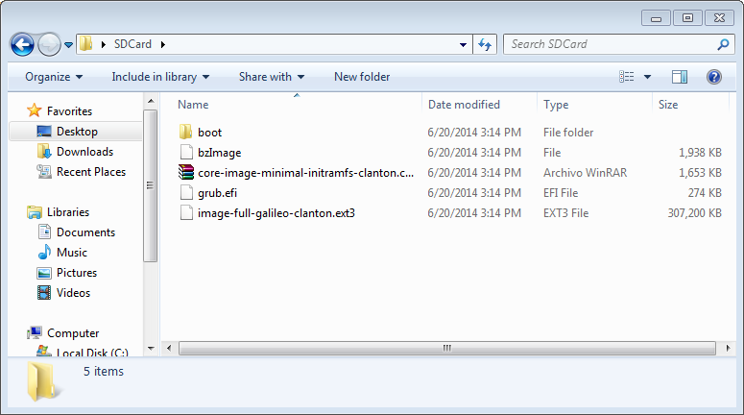
Una vez que tengas la imagen de Linux tendrás que descomprimirla, el archivo que descargaste es .zip, por lo que tendrás que utilizar un programa externo para llevar esta tarea (winzip, 7zip, winrar, The Unarchiver ).
El contenido del archivo comprimido debe de colocarse directamente en la tarjeta micro SD, una vez terminada la tarea tu tarjeta debe de contener lo siguiente:
Instalando la imagen
Linux: Todo es un archivo
La instalación de la nueva imagen de Linux en la tarjeta micro SD es muy sencilla.
Para llevarla a cabo necesitamos en primer lugar descargar una copia de esta imagen:
https://engage.intel.com/community/es/galileo/descargas-de-software

Slide 24
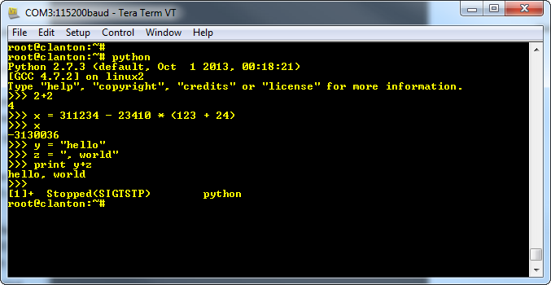
Si todo se a ejecutado de manera correcta nuestro Galileo esta iniciando desde la tarjeta micro SD y no desde la memoria Flash, para comprobar esto de manera rápido iniciemos una sesión de Telnet y ejecutemos el comando:
$python
Probando
la imagen
!
Antes de insertar la tarjeta micro SD en Galileo es necesario asegurarse que la tarjeta no este encendida.
Insertar la tarjeta mientras Galileo ya tiene una sesión en ejecución puede ocasionar fallas en la ejecución de los sketch o en el funcionamiento general de Galileo

Slide 25
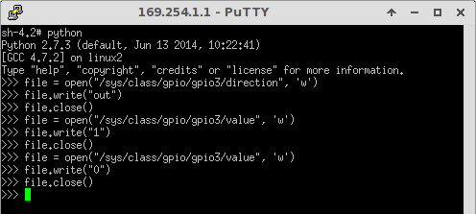
Veamos como podemos acceder a los recursos de Galileo a través de python:
prueba
en Python
Python es un lenguaje interpretado
Una ventaja de trabajar con Python es la capacidad de interactuar en tiempo real con el interprete de comandos.
Se puede proporcionar una instrucción a Python, este la procesara y mostrara el resultado inmediatamente en pantalla.

Slide 26
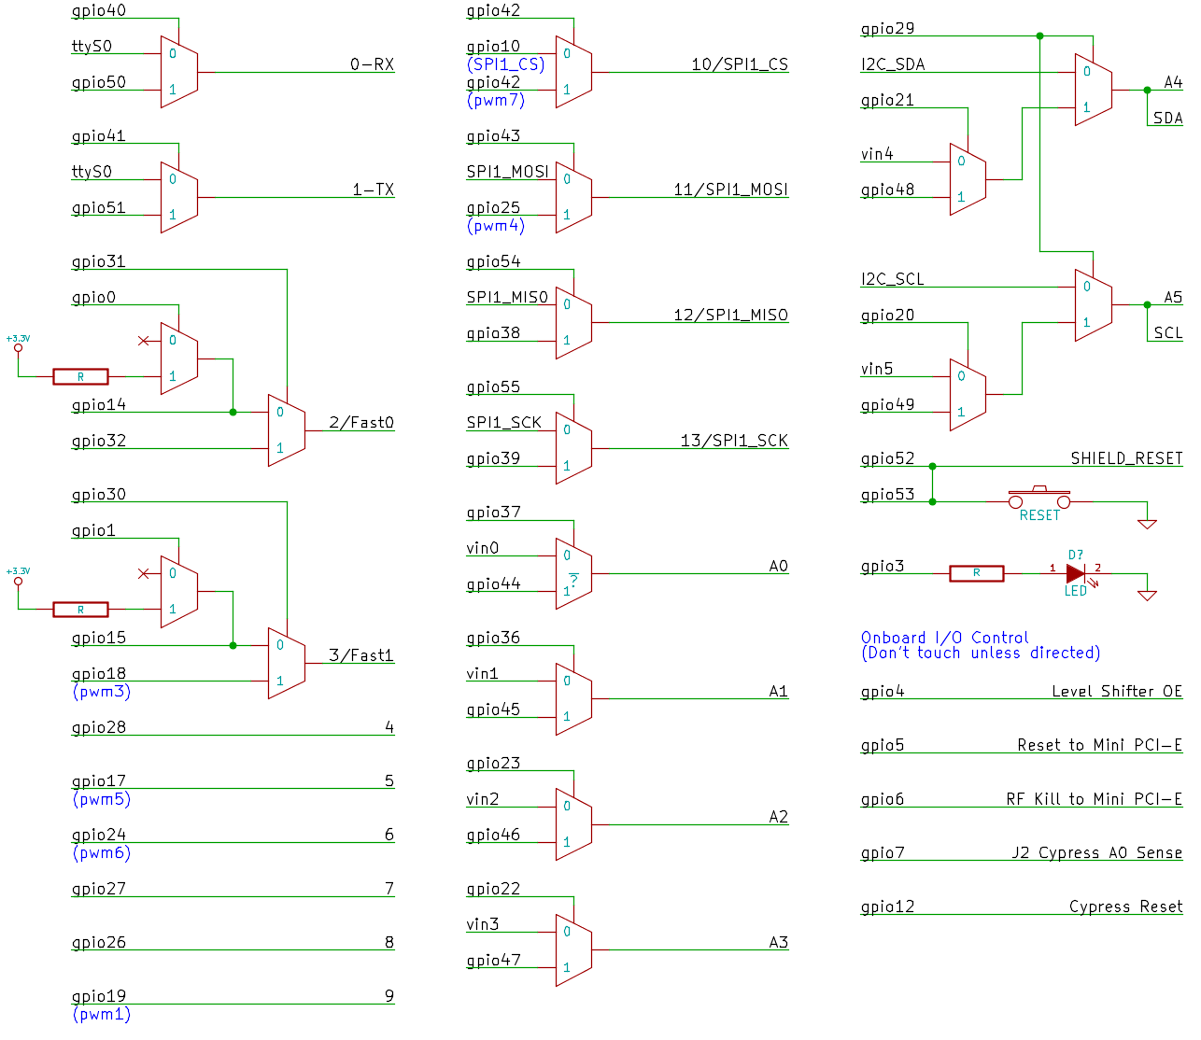
Un poco mas lejos
Este es el mapa de terminales de Galileo con su correspondencia a sysfs en Linux, podríamos repetir el ejemplo anterior con otra terminal?
Que tal el gpio28?
Referencia:
http://www.malinov.com/Home/sergey-s-blog/intelgalileo-programminggpiofromlinux

Slide 27

!
Este tutorial es liberado bajo la licencia:
Parte de su contenido fue obtenido de sparkfun.com

